Slide 1

Prof.Dr. H. Yılmaz Kaptan
2018-2019 Etkili Eğitim Semineri
4-5-6 Şubat 2019
www.atilim.edu.tr

Slide 2
2018-2019 Etkili Eğitim Semineri Programı
( 4 - 5 - 6 ŞUBAT 2019 )
TARİH | OTURUM | SAAT | SÜRE | KONU | EĞİTMEN | YER
4 ŞUBAT 2019 PAZARTESİ | AÇILIŞ | 10.00 |  | Açılış | Prof. Dr. Yıldırım ÜÇTUĞ (Rektör) | Müh.Fak. 1020
 | 1.OTURUM | 10... --11.20 | 50' | İdari Konular (Eğitim) | Prof.Dr. Yılmaz KAPTAN (Rektör Yrd.)
 | KAHVE MOLASI
 | 2.OTURUM | 11.40 --12.30 | 50' | İdari Konular (Araştırma) | Prof.Dr. Serkan ERYILMAZ (Rektör Yrd.)
 | YEMEK MOLASI
 | 3.OTURUM | 13.30 -- 14.20 | 50' | Sınıf İçi İletişim Yöntem ve Teknikleri | Doç.Dr. Neşe ALKAN
 | 4.OTURUM | 14.25 -- 15.15 | 50' | Eğitim ve Beden dili | Dr. Öğr. Üyesi Elif EŞİYOK
 | KAHVE MOLASI
 | 5.OTURUM | 15.30 -- 16.30 |  | İletişim Yöntem ve Tekniklerinin Önemi | Prof. Dr. Yıldırım ÜÇTUĞ (Rektör)
TARİH | OTURUM | SAAT | SÜRE | KONU | EĞİTMEN | YER
5 ŞUBAT 2019 SALI | 6.OTURUM | 09.30 --10.20 | 50' | Eğitim/Öğretim/Öğrenim Temel Kavramları | Prof.Dr. Fitnat KAPTAN (Hacettepe Üniv.) | Müh.Fak. 1020
 | KAHVE MOLASI
 | 7.OTURUM | 10.40 --11.30 | 50' | Ölçme ve Değerlendirmenin Temel Kavramları, Soru Hazırlama Süreci, Ölçme Araçları | Dr. Tuğba ECEVİT (Hacettepe Üniv.)
 | 8.OTURUM | 11.35 --12.25 | 50' | Öğretim Yöntemleri | Dr. Öğr. Üyesi Ceyhan ÇİĞDEMOĞLU
 | YEMEK MOLASI
 | 9.OTURUM | 13.30 --14.20 | 50' | Zaman Yönetimi | Dr. Öğr. Üyesi Şule TUZLUKAYA
 | 10.OTURUM | 14.25 --15.25 | 60' | Grup-Takım Çalışması | Dr. Öğr. Üyesi Şule TUZLUKAYA
TARİH | OTURUM | SAAT | SÜRE | KONU | EĞİTMEN | YER
6 ŞUBAT 2019 ÇARŞAMBA | 11.OTURUM | 09.30 -- 10.50 | 80' | Uzaktan Eğitim ve Eğitim Teknolojileri Koordinatörlüğü, Eğitim Teknolojileri, Moodle Temel Kavramları ve Trendler | Yücel TEKİN | Müh.Fak. 1020
 | KAHVE MOLASI
 | 12.OTURUM | 11.20 --12.20 | 60' | Moodle, Sanal Sınıf Uygulaması (BBB) | Hüseyin DÖLEN | Mühendislik Fakültesi L1012 Bilgisayar Laboratuarı
 | YEMEK MOLASI
 | 13.OTURUM | 13.30 --15.00 | 90' | Turnitin Uygulamaları | Hüseyin DÖLEN
 |  |  |  |  |  | İdari Bina -2. kat
 | KAPANIŞ | 15.30 --16.20 | 50' | Sertifika Töreni ve Kokteyl

Slide 3
2018-2019 Etkili Eğitim Semineri Katılımcıları
( 4 - 5 - 6 ŞUBAT 2019 )
 | Ad Soyad | Fakülte | Bölüm | Unvan | Katılım | İMZA
1 | HÜLYA ARIKAN | SAĞLIK BİLİMLERİ FAKÜLTESİ | FİZYOTERAPİ VE REHABİLİTASYON | PROF. DR. | Gönüllü
2 | MUSTAFA FEVZİ SARGON | TIP FAKÜLTESİ | TEMEL TIP BİLİMLERİ | PROF. DR. | Gönüllü
3 | NESRİN EKİNCİ MACHIN | MÜHENDİSLİK FAKÜLTESİ | KİMYA MÜHENDİSLİĞİ VE UYGULAMALI KİMYA | DOÇ. DR. | Gönüllü
4 | Müge TECDER | TIP FAKÜLTESİ | FARMAKOLOJİ | DOÇ. DR. | Zorunlu
5 | SİBEL DOĞRU AKGÖL | FEN-EDEBİYAT FAKÜLTESİ | MATEMATİK | DR. ÖĞR. ÜYESİ | Zorunlu
6 | YILDIRIM AKBAL | FEN-EDEBİYAT FAKÜLTESİ | MATEMATİK | DR. ÖĞR. ÜYESİ | Zorunlu
7 | GÜTEKİN KAMİL BİRLİK | FEN-EDEBİYAT FAKÜLTESİ | ORTAK EĞİTİM DERSLERİ | DR. ÖĞR. ÜYESİ | Zorunlu
8 | GÜLÇİN AKBAŞ USLU | FEN-EDEBİYAT FAKÜLTESİ | PSİKOLOJİ | DR. ÖĞR. ÜYESİ | Zorunlu
9 | İPEK MEMİKOĞLU | GSTMF | İÇ MİM. ÇEVRE | DR. ÖĞR. ÜYESİ | Zorunlu
10 | FATMA NUR ULUŞAHİN | HUKUK FAKÜLTESİ | KAMU HUKUKU | DR. ÖĞR. ÜYESİ | Zorunlu
11 | GÜLSERİM ÖZCAN | İŞLETME FAKÜLTESİ | İNGİLİZCE İKTİSAT | DR. ÖĞR. ÜYESİ | Zorunlu
12 | ASLI GÜLSEVEN | İŞLETME FAKÜLTESİ | SİYASET BİL.VE KAMU YÖNETİMİ | DR. ÖĞR. ÜYESİ | Zorunlu
13 | KEMAL GÜRKAN KÜÇÜKERGİN | İŞLETME FAKÜLTESİ | TURİZM VE OTEL İŞLETMECİLİĞİ | DR. ÖĞR. ÜYESİ | Zorunlu
14 | NİLGÜN ELİKÜÇÜK YILDIRIM | İŞLETME FAKÜLTESİ | ULUSLARARASI İLİŞKİLER | DR. ÖĞR. ÜYESİ | Zorunlu
15 | SACİP TOKER | MÜHENDİSLİK FAKÜLTESİ | BİLİŞİM SİSTEMLERİ MÜHENDİSLİ | DR. ÖĞR. ÜYESİ | Zorunlu
16 | HASAN HÜSEYİN GÜLLÜ | MÜHENDİSLİK FAKÜLTESİ | ELEKTRİK ELEKTRONİK MÜHENDİSLİĞİ | DR. ÖĞR. ÜYESİ | Zorunlu
17 | MEHMET ERDEM | MÜHENDİSLİK FAKÜLTESİ | ENDÜSTRİ MÜH. | DR. ÖĞR. ÜYESİ | Zorunlu
18 | MEHDI MEHRTASH | MÜHENDİSLİK FAKÜLTESİ | ENERJİ SİSTEMLERİ MÜH. | DR. ÖĞR. ÜYESİ | Zorunlu
19 | SAMAN AMINBAKHSH | MÜHENDİSLİK FAKÜLTESİ | İNŞAAT MÜHENDİSLİĞİ | DR. ÖĞR. ÜYESİ | Zorunlu
20 | SEVİL KÖSE | SAĞLIK BİLİMLERİ FAKÜLTESİ | BESLENME VE DİYETETİK | DR. ÖĞR. ÜYESİ | Gönüllü
21 | ZEYNEP BEGÜM KALYONCU | SAĞLIK BİLİMLERİ FAKÜLTESİ | BESLENME VE DİYETETİK | DR. ÖĞR. ÜYESİ | Gönüllü
22 | NAİME ULUĞ | SAĞLIK BİLİMLERİ FAKÜLTESİ | FİZYOTERAPİ VE REHABİLİTASYON | DR. ÖĞR. ÜYESİ | Zorunlu
23 | NİLGÜN DOĞU | SAĞLIK BİLİMLERİ FAKÜLTESİ | HEMŞİRELİK BÖLÜMÜ | DR. ÖĞR. ÜYESİ | Zorunlu | Doğum İzni
24 | DERCAN GENÇBAŞ | SAĞLIK BİLİMLERİ FAKÜLTESİ | HEMŞİRELİK BÖLÜMÜ | DR. ÖĞR. ÜYESİ | Zorunlu
25 | VOLKAN NALBANTOĞLU | SİVİL HAVACILIK YÜKSEKOKULU | UÇAK GÖVDE MOTOR BAKIMI BÖLÜMÜ | DR. ÖĞR. ÜYESİ | Zorunlu
26 | ZEYNEP YIĞMAN | TIP FAKÜLTESİ | HİSTOLOJİ VE EMBRİYOLOJİ | DR. ÖĞR. ÜYESİ | Zorunlu
27 | ALİ DOĞAN DURSUN | TIP FAKÜLTESİ | TEMEL TIP BİLİMLERİ BÖLÜMÜ | DR. ÖĞR. ÜYESİ | Zorunlu
28 | DUYGU SERDAROĞLU | FEN-EDEBİYAT FAKÜLTESİ | İNGİLİZ DİLİ EDEBİYATI | DR. | Zorunlu
29 | BURCU BİLGİÇ | MÜHENDİSLİK FAKÜLTESİ | ELEKTRİK ELEKTRONİK MÜHENDİSLİĞİ | ARŞ. GÖR. | Gönüllü
30 | ÖZLEM ÇETİNER | SAĞLIK BİLİMLERİ FAKÜLTESİ | BESLENME VE DİYETETİK | ARŞ. GÖR. | Gönüllü
31 | GONCA YILDIRIM | SAĞLIK BİLİMLERİ FAKÜLTESİ | BESLENME VE DİYETETİK | ARŞ. GÖR. | Gönüllü
32 | CANSU AKTAŞ | SAĞLIK BİLİMLERİ FAKÜLTESİ | FİZYOTERAPİ VE REHABİLİTASYON | ARŞ. GÖR. | Gönüllü
33 | İLKEM GÜZEL | SAĞLIK BİLİMLERİ FAKÜLTESİ | FİZYOTERAPİ VE REHABİLİTASYON | ARŞ. GÖR. | Gönüllü
34 | CANBERK AKDENİZ | SAĞLIK BİLİMLERİ FAKÜLTESİ | HEMŞİRELİK | ARŞ. GÖR. | Gönüllü
35 | ESRA ÖZDEN | SAĞLIK BİLİMLERİ FAKÜLTESİ | HEMŞİRELİK | ARŞ. GÖR. | Gönüllü
36 | CANSU ÇİL | SAĞLIK BİLİMLERİ FAKÜLTESİ | HEMŞİRELİK | ARŞ. GÖR. | Gönüllü

Slide 4
Üniversitemiz
EBYS
Öğrenci Bilgi Sistemi (ATACS)
Web sayfası
Yönetmelikler/Yönergeler
Bütçe
Müfredatlar
Ders Yükleri
Ders Dağılımları
Course Syllabus
Yoklama
Çalıştaylar
İzinler
Hocalar
Öğrenciler
Kampüs
mPAD
Kulüpler
Oryantasyon
Ortak Eğitim

Slide 5
Üniversitenin Yarınında Eğitimimiz
STRATEJİK PLAN
EĞİTİM KOMİSYONU ÇALIŞMA RAPORU 2017

Slide 6
İÇİNDEKİLER
ÖZET
1. MEVCUT DURUM
  1.1 Öğrenci Memnuniyet Anketlerine ve Öğrencilerle Yapılan Görüşmelere Göre “Eğitim Kalitesi”
  1.2 Veri Analiz Şirketleri tarafından Geçmişte Yapılan Raporlara Göre;
  1.3 Avrupa Üniversiteler Birliği (EUA) Kurumsal Değerlendirme Raporuna Göre
2. KALİTE TANIMLARI
  2.1 Avrupa Üniversiteler Birliği’ne (EUA) Göre Kalite:
  2.2 YÖDEK (Yükseköğretim Akademik Değerlendirme ve Kalite Geliştirme Komisyonu)
  2.3 ADEK (Akademik Değerlendirme ve Kalite Geliştirme Kurulu)
  2.4 Bazı Dernek ve Kişilere Göre Kalitenin Tanımı:
  2.5 Eğitimde Kalite Nedir?
  2.6 Eğitimde Kalite Yönetimi ile Sağlanan Faydalar:
3. ÖNERİLER
  3.1 Öğretim Elemanları
  3.2 Öğrenciler
  3.3 Eğitim Programları ve Öğretim Süreçleri
  3.4 Kampus ve Sosyal Altyapı
4. SONUÇ

Slide 7
Lisans
Yüksek Lisans
Doktora
İngilizce
Hazırlık

Slide 8
ÖNERİLER
Yükseköğretimde kalite kavramından yola çıkarak düzenlenen bu rapor, dört ana tema altında somut öneriler çerçevesinde şekillendirilmiştir:
Öğretim elemanları,
Öğrenciler,
Eğitim programları ve öğretim süreçleri,
Kampus ve sosyal altyapı.
Bu çerçevede; yükseköğretimde eğitim kalitesi için: öğrenci odaklılık, katılımcılık, bilişsel kadar duyuşsal ve psikomotor beceriler, değer/duygu eğitimi, Toplam Kalite Yönetimi ilkeleri, tematik ve disiplinler arası eğitim, proje eğitimi, esnek program, etkin ve kapsamlı rehberlik (mesleki, eğitsel, psikolojik) gibi temel ilkeler doğrultusunda öneriler geliştirilmiştir.

Slide 9
Öğretim Elemanları
Gerek öğretimi gerçekleştiren gerekse proje ve yayın gibi faaliyetleri yürüten kişiler olarak öğretim elemanları kaliteli eğitimi direkt etkileyen en önemli unsurdur.
Yapılan araştırmalar gösteriyor ki, genel olarak öğretim kadrosu ve öğrenci-akademisyen arasında olumlu ilişkiler bulunması açısından Üniversitemiz öğrencilerinin memnuniyet düzeyleri yüksektir.
Bu bağlamda, eğitim kalitemizi sürekli geliştirmek adına yapılan beyin fırtınaları ve etkileşimler doğrultusunda kaliteyi artırmak için aşağıdaki öneriler geliştirilmiştir:

Slide 10
İngilizce eğitim veren bölümlerde, derslerin mutlaka İngilizce olarak yapılması takip edilmeli ve denetlenmelidir.
İletişim, koordinasyon, kurum kültürü, iş doyumu, motivasyon, aidiyet duygusu, rehberlik ve benzeri konularda akademisyenlere yönelik hizmet içi eğitimler yapılmalı, katılımlar teşvik edilmelidir.
Dersi veren öğretim elemanının talep etmesi durumunda, ETPO tarafından görevlendirilecek eğitim alt yapısı uygun olan gözlemciler, dersleri gözlemlemeli; bu doğrultuda bir rapor hazırlayarak etkili öğretim için yol gösterici çözümlerle ders işleniş yöntemleri, ölçme ve değerlendirme süreçleri geliştirilmelidir.
Öğretim elemanlarının uzun erişimli kalite süreçlerine katkı sağlayacak biçimde mesleki, sosyal, teknolojik ve diğer konularda ihtiyaç analizlerine dayalı iç ve dış kaynak destekli projeler geliştirilmeli ve uygulanmalıdır.
Öğretim elamanlarının doktora sonrası (post-doc) gibi yurtdışı programlara gitmesi desteklenmelidir.

Slide 11
Teşvik mekanizmaları artırılmalı; yılın en iyi eğitimcisi, yılın en iyi araştırmacısı gibi programlar başlatılmalıdır. Bu ödül / ödüller, kazanan öğretim üyelerine akademik yıl başlangıcında diğer ödüllerle birlikte verilmeli ve web sayfasında duyurulmalıdır.
Öğretim elemanlarının kariyer basamakları için öngörülen süreler belirtilmeli, kariyerlerini bu sürede tamamlamalarına yönelik kariyer planlaması yapılmalıdır.
Öğretim elemanlarının öğretim yöntem ve teknikleri, program geliştirme, ölçme değerlendirme gibi temel eğitim konularında hizmet içi eğitim almaları sağlanmalı, katılımlar zorunlu kılınmalıdır.
Yenilikçi öğretim yöntemleri kullanan akademisyenler gerek akademik yükselmelerde, gerekse ücret artışlarında dikkate alınmalıdır.
Adil ölçüm ve uygulama politikaları ile öğretim elemanlarının ücretleri ve dolayısıyla aidiyet duyguları artırılmalıdır.
Performansa dayalı ücretlendirme sistemi yeniden gözden geçirilmelidir.

Slide 12
Farklı birimlere hizmet veren akademisyenlerin, her iki bölüm/birimde iş-görev tanımları ve bağlı oldukları birimler netleştirilmelidir.
Öğrenci danışmanları, öğrenci başarısızlıklarını yakından takip etmeli ve yeterli iletişim sağlanmalıdır.
  Etkin danışmanlık hizmeti için mevcut kılavuz geliştirilmeli, bu kılavuz video, animasyon gibi interaktif araçlarla zenginleştirilmeli ve basılarak tüm danışmanlara dağıtılmalıdır.
  Danışmanlık hizmetleri Bölüm Başkanları ve Dekanlar tarafından etkin olarak takip edilmeli ve etkin hizmet yapamayan danışmanlar uyarılmalıdır.
Öğretim elemanları öğrenciler ile etkili iletişim kurabilen, öğrencileri araştırmaya yönlendiren kılavuzlar olmaya teşvik edilmelidir.
Öğretim üyelerinin araştırma yapmaları, bir yerde doktora öğrencisi olup olmamasına öğrencisi varsa da bu öğrencilerin kalitelerine bağlıdır. Bu nedenle Doktora programları hem kendi araştırma görevlilerimize hem de dışarıdan geleceklere ücretli değil tam burslu olmalıdır.

Slide 13
Öğrenciler
Öğrencilerin beğenilerini artırmak için onlara verilen eğitim kalitesini daha üst seviyelere çıkarmak gerekmektedir. Bu doğrultuda, özellikle yapılması gerekenler şu şekilde özetlenmiştir.
Yerleşkenin akademik etkinlikler dışındaki sosyal aktivite alanları zenginleştirilmelidir.
  Spor aktiviteleri artırılmalıdır, spor salonunun eksikleri tamamlanmalıdır.
Servis sorunu hem öğrenciler hem de idari ve akademik personel tarafından memnuniyetsizlik olarak dile getirilmektedir. Bu nedenle, konu üst yönetim tarafından değerlendirilmeli, özellikle;
  İhtiyaca göre güzergâhlara servisler koyulmalıdır.
  Geç saatlerde de Kampüsden servis hizmeti verilmelidir.
  Belediye toplu taşım araçlarının Üniversitemize daha sık servis yapmaları sağlanmalıdır.

Slide 14
Kütüphane kullanımı teşvik edilmelidir.
  Ders içerikleri ile kullanımı mümkün olduğunca çok ilişkilendirilmelidir.
  Her öğretim elamanı, ödev-proje gibi konularda kaynak erişimi için öğrencilerini alıp kütüphaneye götürmeli, öğrencileri kütüphane kullanmaya yönlendirmelidir.
  Kütüphanemizdeki çok sayıdaki veri tabanının kullanılması teşvik edilmelidir.
Rehberlik hizmetlerinin öğrenci başarısını iyileştirmeye yönelik çalışmaları devam etmelidir.
  Derslere devam etmeyen öğrencilere ulaşılmalı, bu gibi adaptasyon problemi olan öğrencilere rehberlik hizmetlerinden daha çok faydalanmaları sağlanmalıdır.
  Özellikle birinci sınıf öğrencileri yakından takip edilmeli, bu hizmetten faydalanmaları danışmanları tarafından sıklıkla hatırlatılmalıdır.

Slide 15
Öğrencilerin danışmanlık hizmeti sürekli iyileştirilmeli,
  Daha etkin danışmanlık hizmetinin sağlanması amacıyla öğrenciler için de bir rehber hazırlanması ve sık sorulan sorular (SSS) gibi daha önceki deneyimlerin paylaşılacağı bir içeriğin oluşturulması sağlanmalıdır.
  Öğrenci bilgi sistemindeki kuralların ve kontrol sistemlerinin aktif hale getirilmesi ve öngörülen kuralların etkin uygulanması sağlanmalıdır.
  Öğrencilerle ilgili tüm yönetmelik, yönerge ve değişiklerin Türkçe ve İngilizce olarak web ortamında duyurulması sağlanmalıdır.
  Web sayfası yeniden düzenlenmelidir.

Slide 16
Dersler öğrencilerin ilgi ve motivasyonlarını artıracak aktif öğrenme yöntemleri ile zenginleştirilmelidir.
Öğrencilerin ilgileri doğrultusunda istihdam edilebilirliklerini artıracak ve fark yaratmada önem taşıyan seçmeli ders sayısı artırılmalıdır.
Proje tabanlı, grup çalışması gibi öğrencilere sorumluluk duygusu geliştirecek proje ve yöntemlerle, öğrencilerin derslere aktif katılımları artırılmalıdır.
Akran liderli takım öğrenmesi, (Peer-led Team Learning, PLTL) modeli gibi öğrencilerin kendi arkadaşlarından destek alabilecekleri projeler, özellikle birinci sınıf derslerinde (Fizik-Kimya-Matematik-İngilizce) uygulanmalıdır.
  Akran liderler mevcut derslerde başarılı olan öğrencilerden seçilmeli, bu öğrencilere bazı teşvikler sağlanmalıdır. (Bu tarz uygulamalar öğrencilerin bilişsel öğrenmelerine ve sosyalleşmelerine katkıda bulunacak, birinci sınıf derslerinde yaşanan adaptasyon problemlerinin azalmasını sağlayacaktır.)

Slide 17
Öğrencilerin yurtdışı staj ve değişim programları gibi hareketlilikleri kullanmasını teşvik edip, benzeri faaliyetler bölümlere sıklıkla duyurulmalıdır. İyi uygulama örnekleri webde paylaşılmalıdır.
  Uluslararası İlişkiler Ofisi’nin Web sayfasında daha önce bu programlara katılmış olan öğrenciler deneyimlerini aktardıkları yazılarını / fotoğraflarını paylaşılabilmelidir.
Moodle gibi eğitime destek verecek uygulamalar, aynı zamanda İngilizce, Matematik, Fizik, Kimya gibi temel dersleri takviye edecek şekilde artırılmalı, bu teknolojinin etkin bir biçimde kullanımı teşvik edilmelidir.
  Etkin kullanan öğrencilere bonus verilebilir.
  Etkin kullanım alanları arasında, tartışma portalı açıp, bir ders konusunu tartışmak örnek olarak gösterilebilir.

Slide 18
Öğrenci memnuniyetini artırmaya yönelik çalışmaların düzenli olarak yapılması ve öğrencilere duyurulması, öğrencilerde kendilerine değer verildiği hissini uyandıracaktır.
Öğrenciler, “öğrenmeyi öğrenme” stratejileri konusunda rehberlik hizmeti almalı, seminer ve uzaktan eğitim yöntemleri ile bu konuda bilgilendirilmelidir.
İyi uygulama örnekleri olarak başarılı stajlar web sayfasında duyurulmalıdır.
Öğrenci hakları ve sorumlulukları konusunda öğrenciler bilgilendirilmelidir.
Öğrenci kulüplerinin faaliyetleri iyi izlenmeli ve denetlenmelidir.
Öğrencilerin sahip olduğu tutum, güdülenme, öz-yeterlik algısı (yapabileceğine inanma), akademik benlik kavramı gibi duyuşsal özelliklerini destekleyecek stratejiler geliştirilmelidir.

Slide 19
Öğrenciler Üniversiteler arası spor, satranç ve kültürel faaliyetler için özendirilmeli ve aidiyet duyguları geliştirilmelidir.
Uluslararası öğrenciler için, her yıl hem üniversite tarafından hem de bölümleri tarafından oryantasyon çalışmaları daha sıklıkla yapılmalıdır.
Uluslararası öğrencilere, kendi ülke özelliklerini (Yemek, giysi, müzik vb.) ortaya koyacakları geleneksel günler planlanmalı ve akademik takvimde belirtilerek gerektiğinde bu günlerin düzenlenmesi için maddi destek sağlanmalıdır.
Üniversitemizdeki Lisans üstü programlardan faydalanmak isteyen idari personelimize bu programlar ücretsiz olmalı ancak faydalandığı yıl kadar mecburi hizmet yükümlülüğü getirmelidir.
Üniversitemizdeki Lisans üstü programlarda öğrenci olan Araştırma Görevlilerimiz ve Öğretim Görevlilerimize bu programlar ücretsiz olmalı ancak faydalandığı yıl kadar mecburi hizmet yükümlülüğü getirmelidir.

Slide 20
Eğitim Programları ve Öğretim Süreçleri
Eğitim kalitesinin artmasında önemli unsurlardan bir diğeri de eğitim programları ve öğretim süreçlerinin sürekli geliştirilmesidir. Bu kapsamda eğitim programlarımız (Müfredatlar) 2016-2017 eğitim/öğretim yılından itibaren değiştirilmiştir. Bu yeni eğitim programlarının bekleneni verebilmesi için;
Birinci sınıf ve oryantasyon dersleri ilgiyi artıracak şekilde verilmeli; öğrencilere aldıkları derslerin tüm öğretim süreci içerisindeki önemi vurgulanmalı ve ders içerikleri gerçek hayattan örneklerle zenginleştirilmelidir.
Dönem başında her bölüm tüm öğretim elemanlarının katılımı ile program, bölüm vb. konularda öğrenciler bilgilendirmelidir.

Slide 21
Disiplinler arası dersler ve projeler desteklenmeli, programlardaki seçmeli ders çeşitliliği ve sayısı öğrencilerin istekleri ve ihtiyaçları doğrultusunda artırılmalıdır.
  Problem çözme becerilerini, yaratıcılık, çevre duyarlılığı, sosyal sorumluluk, yenilikçilik– girişimcilik vb. gibi dersler Üniversitemiz genelinde açılmalı, bu derslerin alınması teşvik edilmelidir.
Eğitim programları ve öğretim süreçleri, hizmet içi eğitimler ve oryantasyon programı ihtiyaç analizleri çerçevesinde;
  Ölçme değerlendirme yöntemleri,
  Öğretme-öğrenme süreçleri,
    Öğretim Yöntemleri,
      Motivasyon-ilgi artırıcı yöntemler,
    Materyal geliştirme,
  Sınıf Yönetimi
  gibi eğitimin en temel konuları hakkında zenginleştirilmelidir.
Programlarını güncelleyen fakültelerin ilgili akreditasyonlara başvurmaları sağlanmalıdır.

Slide 22
Ayrıca, Mühendislik ve İşletme Fakültesinin uygun bölümleri, Ortak Eğitim (Co-Op) sistemine en kısa zamanda geçmek için gerekenleri yapmaya başlamalıdır.

Slide 23
Kampus ve Sosyal Altyapı
Üniversitemizin büyük ölçüde tamamlanan estetik ve fonksiyonel mimari projelerinin yanında çevre düzenlenmesinin ve sosyal içerikli mekanların tamamlanması ile kampus sosyal altyapısı daha da geliştirilmiş olacaktır. Böylece öğrencilerin eğitim kalitesi, öğretim elemanı-öğrenci ilişkileri gibi memnun olduğu konular yanında, eleştirel baktıkları sosyal altyapı da tamamlanmış olacaktır. Ancak sosyal altyapı için; öğrencilerin daha fazla katılımlarını sağlayacak şekilde yönetim ve mekansal olarak;
Spor tesisleri daha işlevsel hale getirilmeli, farklı spor alanları ile ilgili kurslar ve faaliyetler artırılmalıdır.
Üniversite yönetimi, kulüp çalışmalarını teşvik etmeli, denetlenmeli ve bu öğrenci topluluklarının aktif olmaları sağlanmalıdır.
Güvenlik açısından üniversiteye girişte kimlik kontrollerinin düzenli yapılması ve trafik kurallarına uyulması sağlanmalıdır.
Araç park alanlarının genişletilmesi ve etkin kullanılması için çalışmalar yapılmalıdır.

Slide 24
SONUÇ
Atılım Üniversitesinin en önemli üstünlükleri arasında yer alan “eğitimin kaliteli oluşu” ve “akademik kadronun –deneyimli- nitelikli, güçlü, genç ve dinamik oluşu” algısı korunmalı ve geliştirilmesi için yukarıdaki öneriler dikkate alınmalıdır.
Bu niteliklerimiz reklam, tanıtım ve duyurularda vurgulanmaya devam edildiğinde Üniversitemizin imajı ve kamuoyu algısı daha da iyileşecektir.
“Eğitimde Kalite” sürekliliği için, dört bölüm halinde tartışılarak ortaya konan öneriler çerçevesinde; problemlerin önceliklerine göre çözülmeye devam edilmesi, Üniversitemiz 20. yılında kurumsallaşmasını hızla tamamlaması ve uluslararası üniversite olma hedefine ulaşmasına önemli ölçüde katkı verecek ve de bu hedeflerin öngörülen zamandan önce yakalanmasını sağlayacaktır kanısındayız.

Slide 25

Değişen Kuşaklar,
Değişmeyen Eğitim

Slide 26
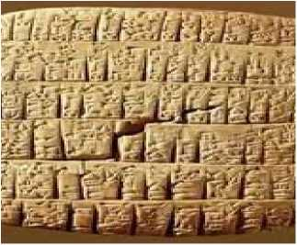
" Şu gençliğin hali ne olacak? "
Sümer Çivi Yazısı
MÖ.3500- MÖ.2000

Slide 27
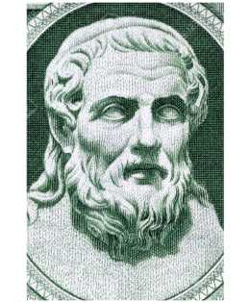
"Bizlere, büyüklere karşı saygılı olmayı öğretmişlerdi. Şimdi gençler kurallara boş veriyorlar çok duyarsızlar ve beklemesini bilmiyorlar."
Hesiod M.Ö. 800

Slide 28
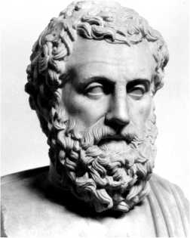
« Bugünlerde gençler kontrolden çıkmış durumda. Kaba bir şekilde yemek yiyorlar. Yetişkinlere karşı saygısızlar. Ebeveynlerine karşı çıkıyorlar ve öğretmenleri sinirlendiriyorlar»
Aristoteles M.Ö. 350

Slide 29


Gençler sorumsuzdur, hiçbir idealleri yoktur.
Her şeyi bildiklerini sanırlar, durmadan ukalalık ederler.
Bencildirler, özveri duygusundan yoksundurlar.
Büyüklere saygı göstermezler,
Onların deneyimlerinden yararlanmaya çalışmazlar.
Her şeye karşı çıkarlar, dik kafalı ve inatçıdırlar...
«Tutucu, geri kafalı, uyuşuk, bencil,korkak, çıkarlarına ve rahatlarına düşkün, iki yüzlü buyurganlar...»

Slide 30
Kuşak Tanımı
Türk Dil Kurumu:
"Yaklaşık olarak aynı yıllarda doğmuş, aynı çağın şartlarını, dolayısıyla birbirine benzer sorumluluklarla yükümlü olmuş kişiler topluluğuna kuşak denilmektedir. "
Tarih felsefesi ve kültür tarihinde ise;
"Kuşak kavramı, yeni bir anlayışta ve yeni bir yaşama duygusunda, yeni biçimlerde birleşen, eskiden, belirgin çizgilerle ayrılan bireyler topluluğu olarak ifade edilmektedir"

Slide 31
Kuşak Çatışması
Güçlünün güçsüze baskısı ?
Para ve gücü elinde bulunduran ESKİ kuşağın, henüz güçsüz olan YENİ kuşağa otorite sağlamaya çalışması ?
Değişime olan direnç ?
ESKİ ile YENİ arasındaki menfaat çatışması ?
Korkular?

Slide 32
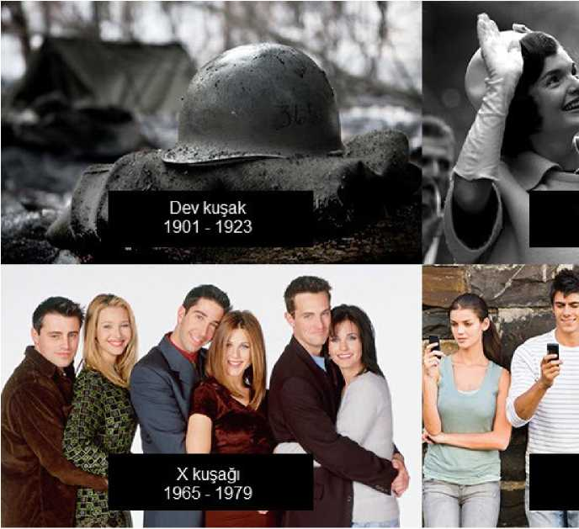
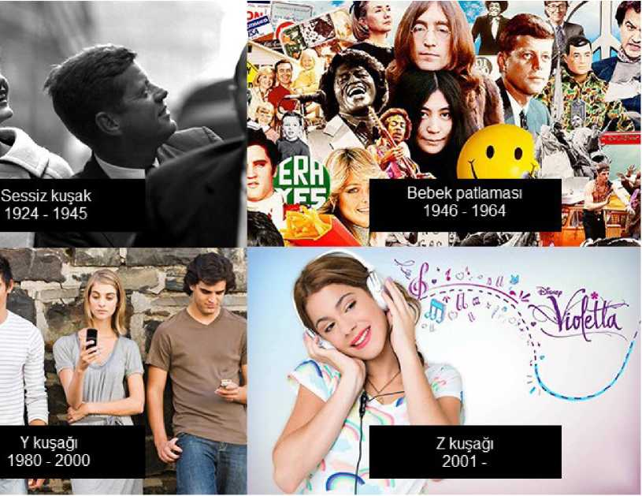

Slide 33

Sessiz Kuşak (1924-1945 arası doğanlar)
Özellikleri
1929 Büyük Ekonomik Krizi
II. Dünya savaşı
Türkiye'de Cumhuriyet Kuşağı
Aile nosyonu ön planda, geniş aileler ve komşuluk çok önemli
Korunma ihtiyaçları üst düzeyde
Dönemin sembolü «Otomobil»
Toplumsal değerlere adanmışlık
Çalışkanlar ve otoriteye saygılılar
Başarı ve sosyal konum için hırslılar
Sosyal ilişkileri yüz yüze kurmaya tercih ediyorlar
İşe Bakışları
Çalışmak onlar için bir zorunluluk

Slide 34
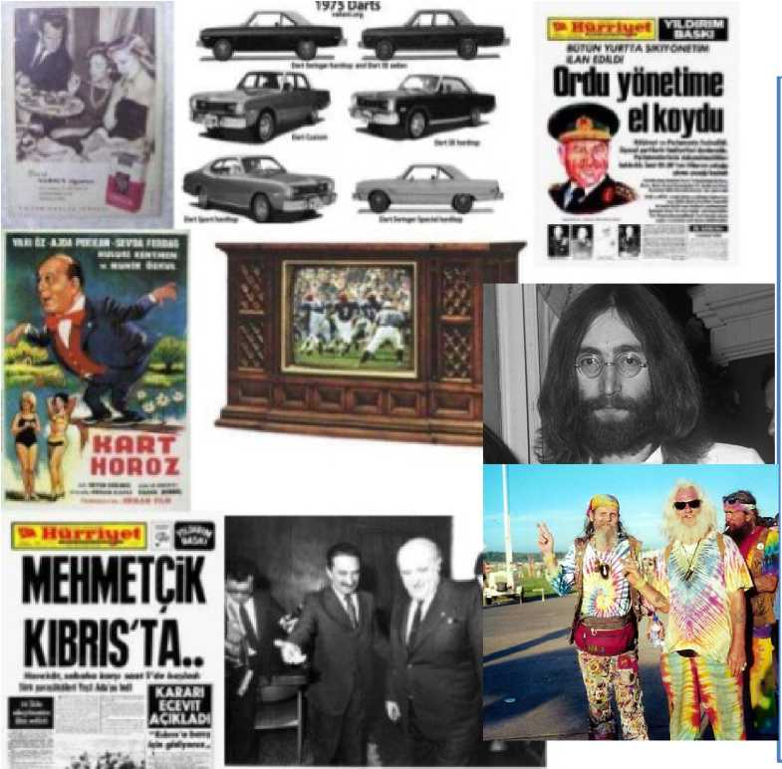
Bebek Patlaması Kuşağı (1946-1964)
Özellikleri
2. Dünya Savaşı sonrası nüfus patlaması döneminde doğdular
Dünyanın insan hakları hareketlerini, radyonun altın çağını, Türkiye'nin ise ihtilali ve çok partili döneme geçiş sancılarını yaşadığı yıllar
Kadın-erkek eşitliği, Irk ayrımına karşı mücadele,
Çevreye duyarlı olmak
Dönemin sembolü «Televizyon»
Geleneksel ailelerde yetiştiler
Çalışkan ve adaptasyonu güçlü,sabırlı ve kanaatkar
Otoriteye saygılı
Sadakat duyguları yüksek
Teknolojiye kısmen yakın oldular
İşe bakışları;
Çalışmak için yaşamak

Slide 35
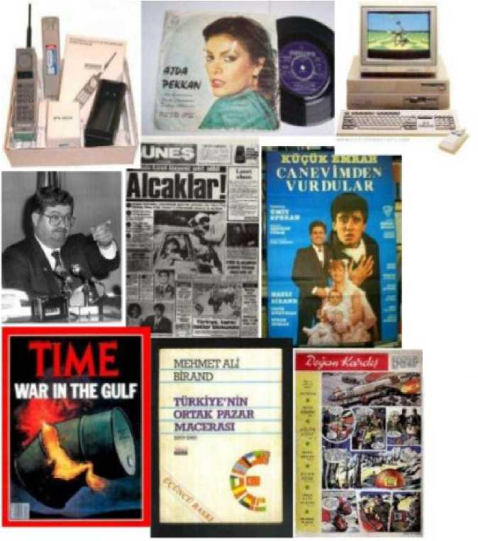
X Kuşağı (1965-1979)
Özellikleri
Dünyanın petrol krizini, Türkiye'nin ise sağ-sol çatışmalarını yaşadığı yıllardır
Dünyaya gözlerini merdaneli çamaşır makinesi, transistorlu radyo, bantlı teyp ve pikapla açtılar
Çoğunluğu Sessiz Kuşakların çocuklarıdır
Bebek Patlaması kuşağına göre daha gerçekçi ve daha kanaatkar
Sonuç odaklı, pragmatik
Kadın işgücüne katıldıkça daha az çocuk sahibi oldular
Dönemin sembolü «Bilgisayar»
İş motivasyonu yüksek
Sadakat duyguları duruma göre değişken
Rekabetçi , Zorluklarla mücadeleci
Önceki nesile göre, Apolitik
İşe bakışları;
Yaşamak için çalışmak

Slide 36

Y kuşağı (1980-2000)
Özellikler
Küreselleşme ve terörist saldırıların oluştuğu dönem
Televizyon ile büyüyen, bilgisayarla tanışıp kısa süre içerisinde internete adapte olan bir nesildir
Takım olma nosyonu önemli
Teknoloji temel araç ve simge olmuştur
Dönemin sembolü «Akıllı Telefon»
Sosyal ilişki kurmada başarılılar
Özgürlüklerine düşkünler
Otoriteye ve kurallara karşı sorgulayıcı
Hızlı tüketen, esneklik arayan
Yenilikçi, yaratıcı ve girişimci
Takım çalışması ve işbirliğine açık
İş sadakatleri düşük, çok iş değiştiriyorlar
İşe bakışları:
İş ve yaşam dengesi

Slide 37
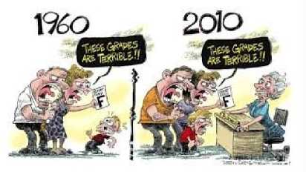


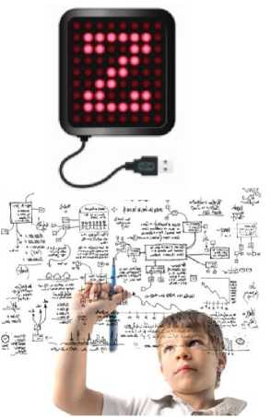

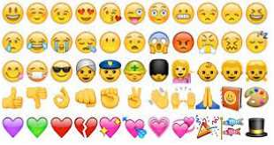
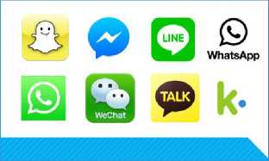
Z kuşağı (2001-....)
Özellikleri
Kristal çocuklar olarak da bilinirler; derin duygusal ve kırılgan olarak nitelendirilirler
Dijital dünyanın merkezinde doğup büyüyorlar
Teknoloji ve bilgiye hızlı erişim
Yalnızca text değil emoji ve ikonlarla da iletişim kurma
Yüksek özgüven
Daha bağımsız, daha analitik
Aynı anda çok sayıda işi yapabilme becerisi
Anında cevap alma isteği
Özgünlük, bireysellik ve ekip içinde uyumsuzluk
Ebeveynlerle anlaşmazlık
Dikkat süreleri kısa, çabuk sıkılan

Slide 38
1946-1964
1965-1979
1980-2000
2001-
Baby Boomers
Sadakat duyguları yüksek
İşkolik
Takım çalışmasına önem veren
Kanaatkar
Rekabetçi
Teknolojiye uzak
X Kuşağı
Sadakat duyguları değişken
Otoriteye saygılı
Topluma duyarlı
İş motivasyonları yüksek
Kanaatkar ama kaygılı
Teknoloji ile ilişkisi düşük
Y Kuşağı
Sadakat duyguları az
Otoriteyi zor kabullenen
Bağımsızlığına
düşkün
Çok sık iş değiştiren
Bireyci
Teknoloji ile büyüyen
Z Kuşağı
İşbirlikçi
Yaratıcı
Teknoloji ile doğan

Slide 39
Peki bunları kim belirledi?
Karl Mannheim, 1923
• Strauss & Howe, 1991 / 1997
• Tappscott, 1998
• Lancaster & Stillman, 2002
• Martin & Tulgan, 2002
• Oblinger & Oblinger, 2005

Slide 40
Problem...
Teknolojinin eski dönemlere nazaran hiç olmadığı kadar hızlı ilerlemiş olması...
3 (hatta 4) kuşağın gerek çalışma gerekse sosyal alanlarda aynı ortamda birlikte bulunma zorunluluğu...
Dünya nüfusunun son 50 senede yaklaşık iki katına çıkması...

Slide 41
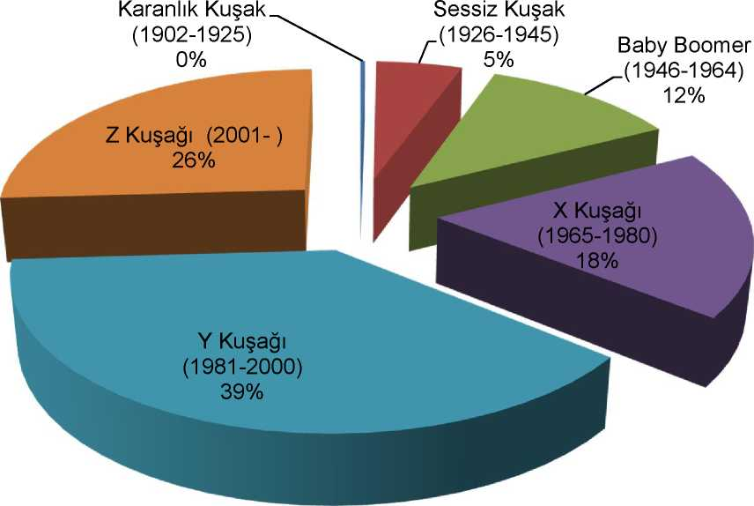
Dünya Nüfusu / Kuşaklara göre
*Toplam dünya nüfusu 7,550,226,101 kişi
01 Ocak 2018 İtibarıyla
Kaynak: UN/DESA Population Div.
2017 Amendment

Slide 42
Toplam Türkiye Nüfusu 80810525 kişi
01 Ocak 2018 İtibarıyla
TÜİK

Slide 43
TEŞEKKÜRLER

